Slide 1

Внеурочное занятие
«День народного единства»
Работу подготовила:
Ильина Е.В. учитель начальных классов
МОУ Максимковской ООШ

Slide 2


Slide 3


Slide 4
В декабре 2004 года Указом Президента Российской Федерации был утверждён новый государственный праздник – День народного единства.
Мы впервые отмечали его
4 ноября 2005 года.

Slide 5
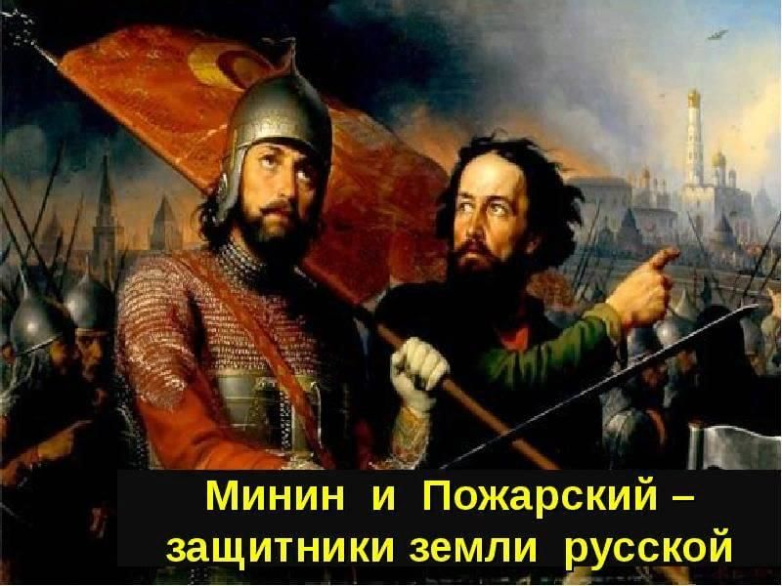

Slide 6
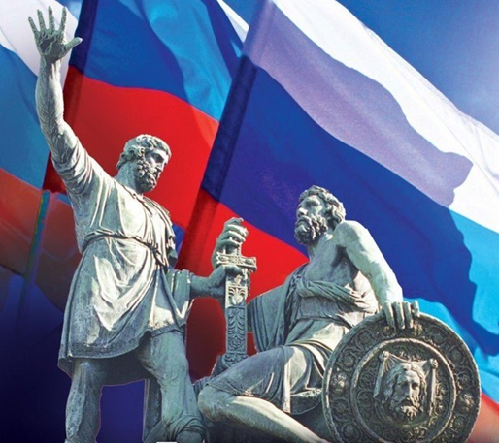
«Если захотим помочь Московскому государству,— не пожалеем ничего, чтобы спасти Отечество! Друзья и братья! Народ нижегородский! Зову я храбрых идти освобождать Москву! Встанем же единомышленно всем миром и навалимся громадой на врагов!».

Slide 7
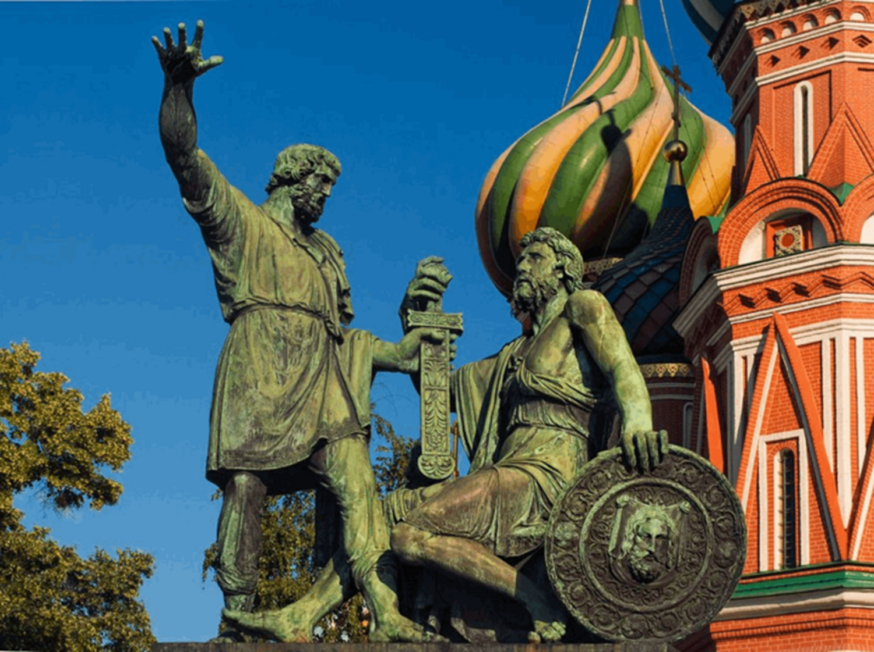

Slide 8
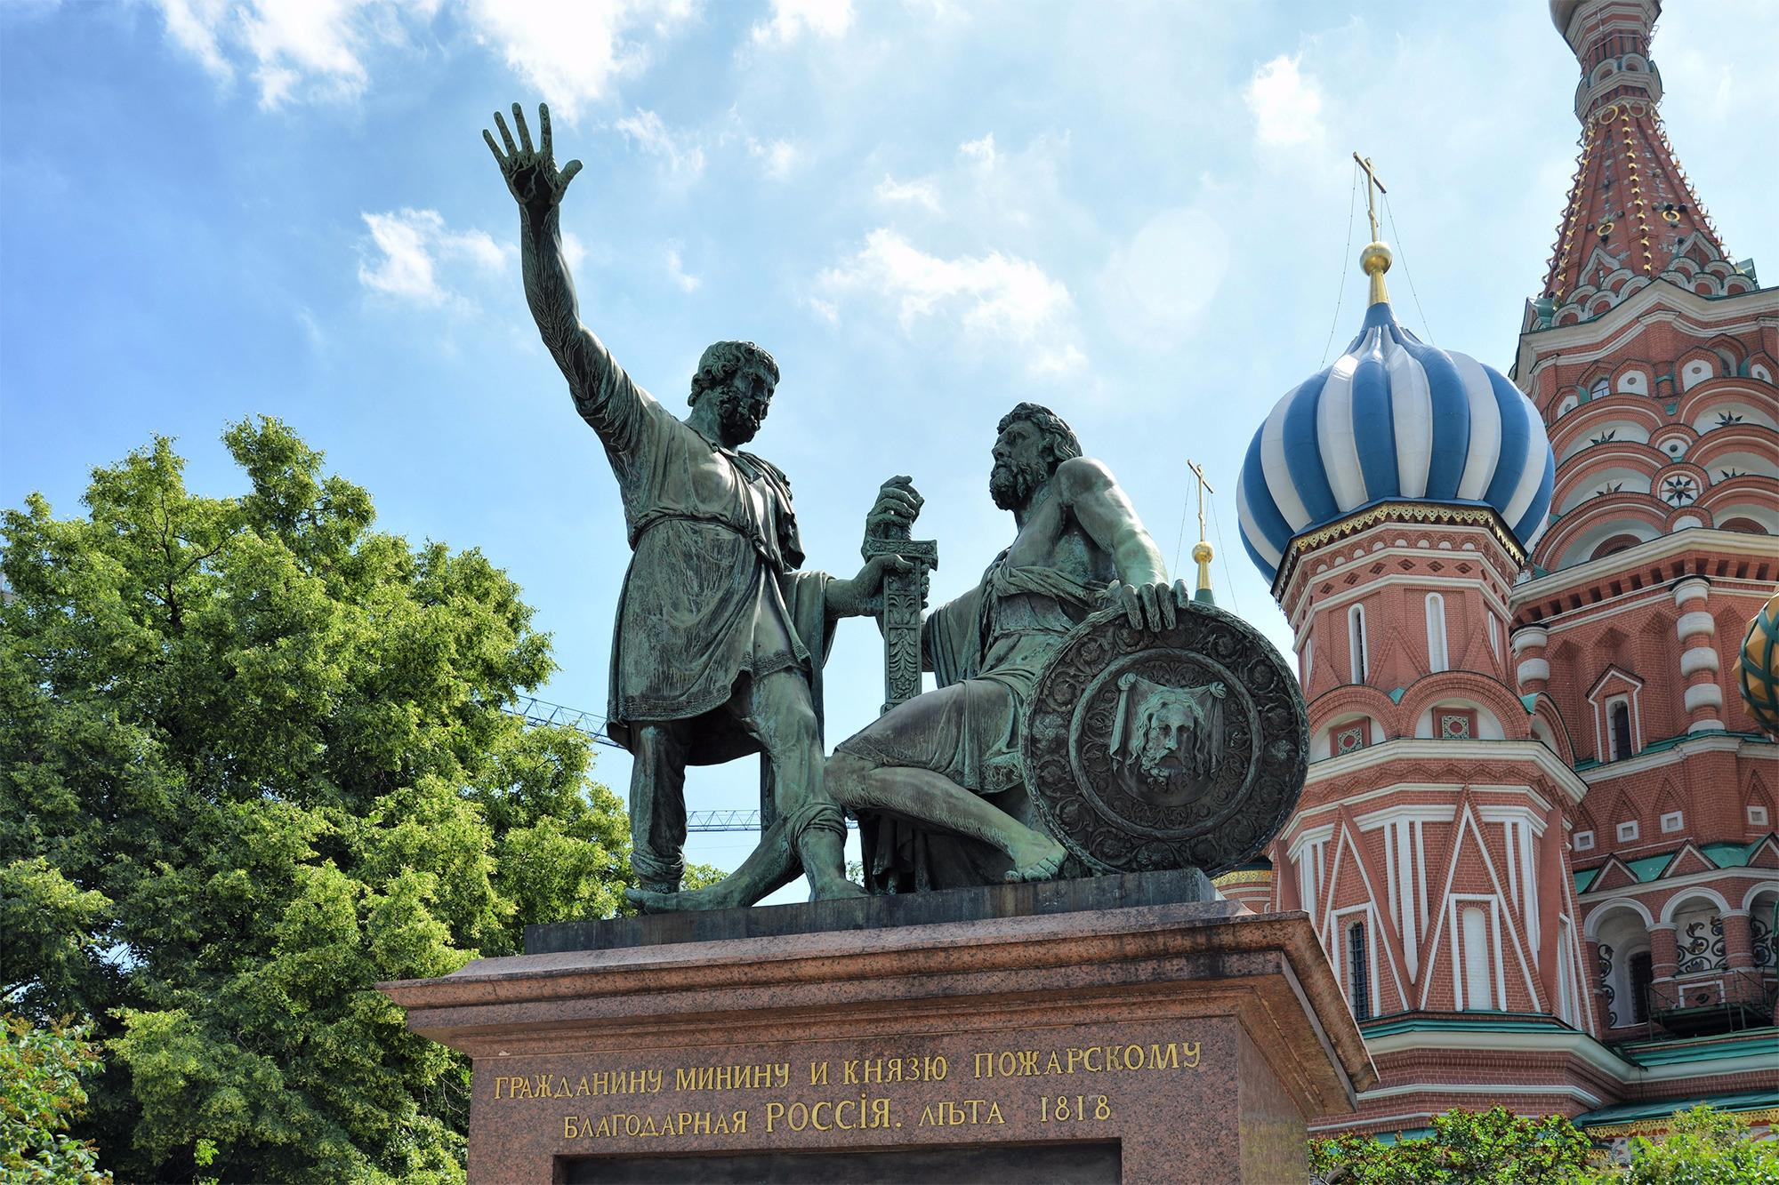

Slide 9
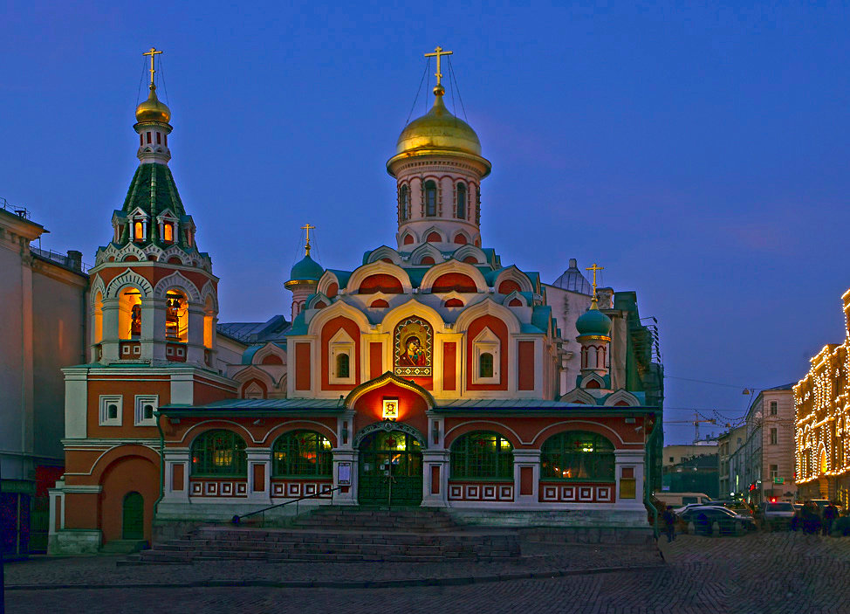

Slide 10
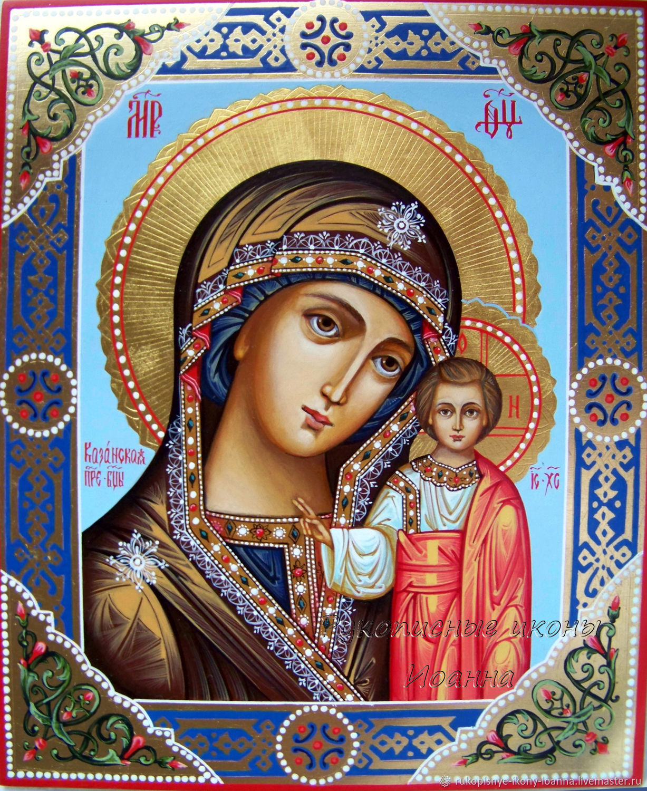

Slide 11


Slide 12


